Slide 2
AVRUPA’DA 112
Avrupa Birliği 29 Temmuz 1991 tarihli kararı ile birlik çatısı altındaki tüm ülkelerde 112 hattının “Tek Acil Çağrı Numarası” olarak kullanılmasını öngörmüştür.
1991 yılında Avrupa Birliği üyesi ülkeler, 112´yi tüm Avrupa genelinde kullanılabilecek acil servis numarası olarak kabul ettiler.
112 acil çağrı numarasını tanıtmak için, Avrupa parlamentosu 11.2. tarihini Euro- acil çağ- rı günü ilan etti.

Slide 3
HANGİ ÜLKELERDE GEÇERLİ?
Tüm 28 Avrupa ülkesinde
Diğer devletlerde, örneğin:
Andorra San Marino İsviçre
İzlanda Lihtenştayn Monako Vatikan Türkiye Faroe Adaları
Norveç

Slide 4
TÜRKİYE UYGULAMASI
MATRA Programı kapsamında, 2003 yılı Ağustos ayında (MAT03/TR/9/3 Terms of Reference) Proje Çalışma Şartnamesi Hollanda Hükümeti ile Türkiye Hükümeti arasında imzalanmış, projenin detayları ve çalışma usulleri belirlenmiştir.
Telekomünikasyon Kurulu AB müktesebatına uyum için belirlediği takvim çerçevesinde 11.03.2002 tarihinde aldığı 2002/103 sayılı kararı ile hâlihazırda ülkemizde sadece sıhhi imdat çağrıları için kullanılan 112 kısa numarasının Ulusal Kapsamda Tek Acil Çağrı Numarası olarak tahsis edilmesine karar vermiştir. İçişleri Bakanlığı koordinasyonunda ilgili kurum ve kuruluşların katılımı ile bir çalışma yapılması gerektiği ifade edilmiştir.

Slide 5
Projenin İçişleri Bakanlığı tarafından yürütülmesinden itibaren ilgili kamu kurum ve kuruluşları 14.10.2005 tarihli genelge ile tekerrür niteliğinde yatırımlar yapılmaması konusunda bilgilendirilmiştir.
8 Ekim 2007 tarihli 26684 Mükerrer sayılı Resmi Gazetede yayınlanan 2008 Yılı Yatırım Programında Acil Çağrı sisteminin tek bir kod altında (112) toplanmasının yasal altyapısı oluşturulacaktır kararı alınmıştır.

Slide 6
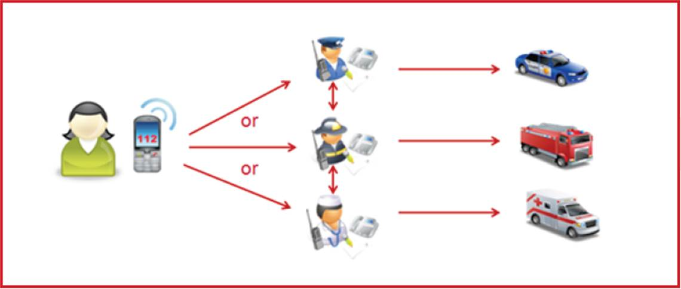
112 MODELLERİ
1. MODEL (EROs handling emergency calls)
112 ve diğer ulusal acil durum numaralarına gelen çağrılar direkt ERO’lara (acil müdahale merkezleri, polis, 112 acil ya da itfaiye gibi…) ulaşır.

Slide 7
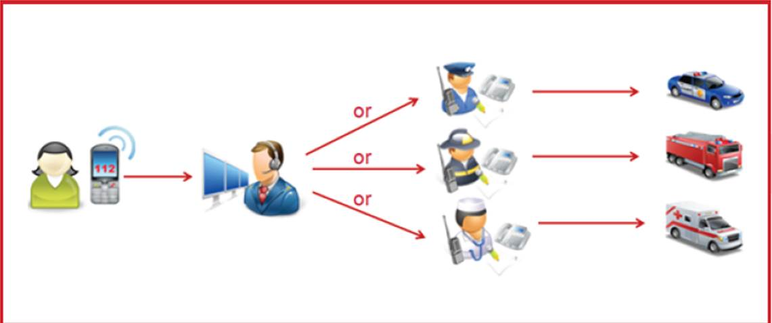
112 MODELLERİ
2. MODEL (1. Aşama: Filtreleme, 2. Aşama: Kaynaklara Dağıtım)( Filtering Stage 1 PSAP and resource dispatching stage 2 PSAPs)

Slide 8
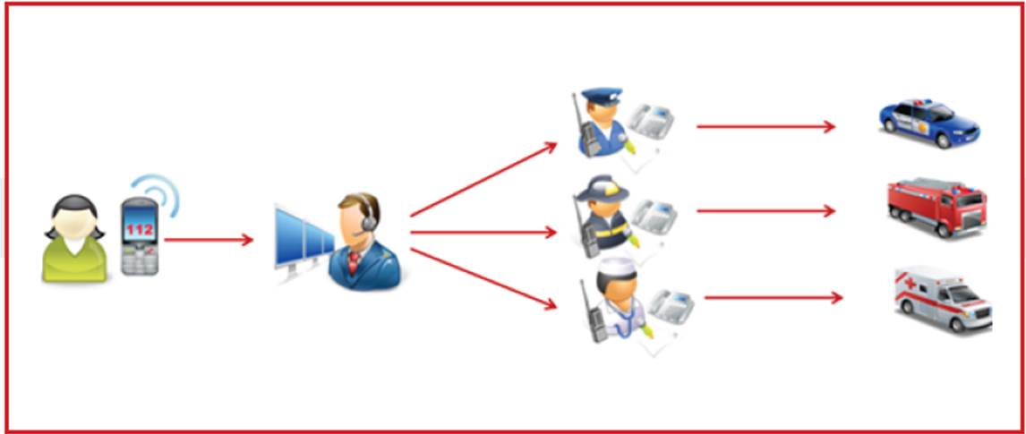
112 MODELLERİ
3. MODEL ( 1. Aşama: Veri Toplama, 2. Aşama: Kaynağa Gönderme)( Data gathering by Stage 1, resource dispatching by Stage 2)

Slide 9
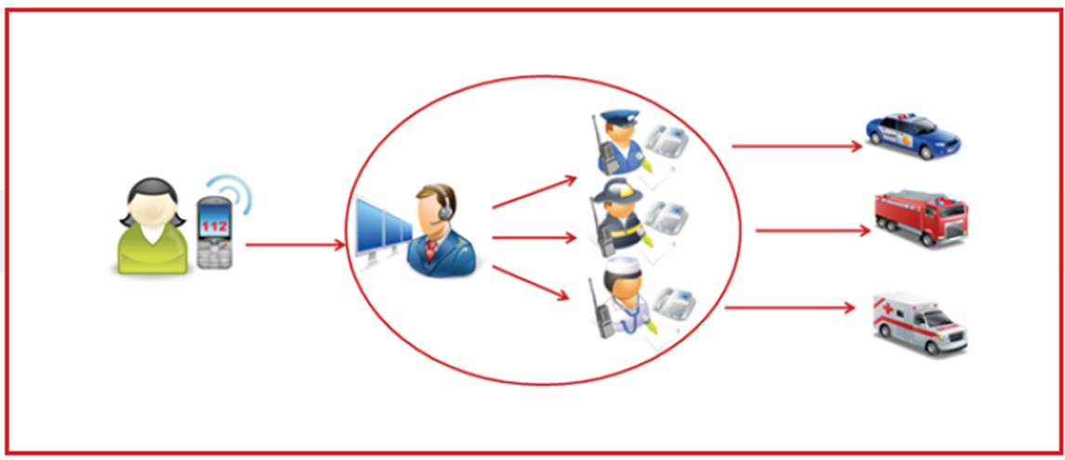
112 MODELLERİ
4. MODEL (1. Aşama: Veri Toplama, 2. Aşama: Müdahale Ekibini Gönderme)( Data gathering by Stage 1 PSAP, resource dispatching by Stage 2 in an integrated control room)

Slide 10
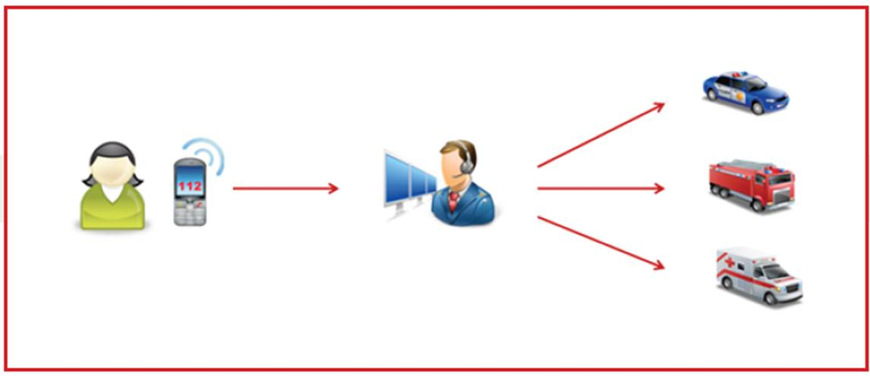
112 MODELLERİ
5. MODEL (Acil Müdahale Merkezinden Bağımsız Çağrı Alıcılar)( ERO independent PSAP)

Slide 11
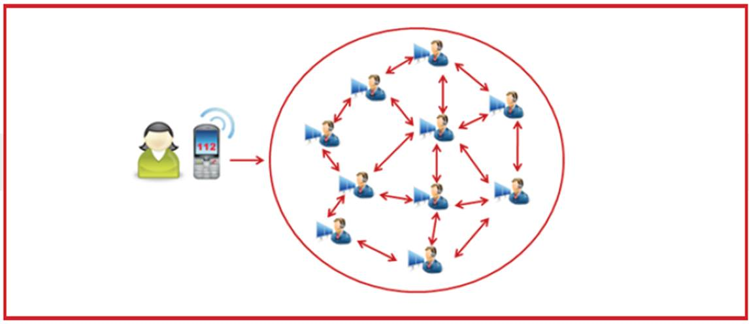
BİRBİRİ İLE BAĞLANTILI ÇAĞRI ALICILAR (Interconnected PSAPs)
Farklı bölgelerdeki çağrı alıcılar karşılıklı iletişim halindedir. Bir bölgedeki çağrı alıcılardan hiçbiri müsait değilse, çağrı diğer bölgelerden birindeki bir çağrı alıcıya düşer.

Slide 12
ÜLKELERDE ACİL ÇAĞRI HİZMETİ UYGULAMALARI
ÜLKE | MEVCUT ACİL ÇAĞRI NUMARALARI | MEVCUT ORGANİZASYON YAPISI
Arnavutluk | 126 Yol Polisi 127 Ambulans 128 İtfaiye 129 Polis | Tiran ‘da 112 Çağrıları karşılayan tek bir acil çağrı merkezi var. Ulusallaşmamış.
Avusturya | 122 İtfaiye 128 Gaz Kaçağı 133 Federal Polis 140 Alp Kurtarma 141 Medikal Çağrı 144 Ambulans 147 Çocuk ve Ergenler İçin Acil Çağrı Numarası | Viyana dışında,13 İl ve 83 İlçede 112 çağrılarını 133 Federal Polis Merkezleri karşılıyor. Ulusallaşmamış.
Belçika | 100 Ambulans ve İtfaiye 101 Polis | 100 Ambulans ve İtfaiye çağrılarının karşılandığı 10 çağrı merkezi bulunuyor.112 çağrıları sadece bu merkezlerde karşılanıyor. Ülkede 101 Polis çağrılarının karşılandığı 11 çağrı merkezi daha var. Ulusallaşmamış.
Bosna Hersek | 121 Zabıta 122 Polis 123 İtfaiye ve Kurtarma 124 Ambulans | 112 çağrıları karşılanmıyor.Ülke çapında 19 adet 112 Acil Çağrı merkezi kurulması için çalışmalar 2012 yılında başlatılmış.
* * EENA’ nın Avrupa’da 112 organizasyon yapısı belgesinden alınmıştır.

Slide 13
Bulgaristan | 150 Ambulans 166 Polis 160 İtfaiye | Ekim 2011 tarihinden beri değer acil çağrı numaralarından gelen aramalar direkt olarak 112 çağrılarına cevap veren bölgesel 6 çağrı merkezine aktarılıyor. Diğer numaraların kullanıma kapatılması planlanıyor.
Hırvatistan | 192 Polis 193 İtfaiye 194 Ambulans 195 Sahil Güvenlik 1987 Yol Asistanı | Mevcut çağrı merkezlerinde 112 çağrılarına cevap veriliyor. Sadece 112 kullanılması için çalışmalar devam ediyor.
Kıbrıs | 199 Ulusal Acil Çağrı Numarası | 2013 yılı sonunda 112 Tek Acil Çağrı Numarası için çalışmalar başlatıldı. Polis kontrolünde bulunan 6 adet 199 çağrı merkezinin 112 Tek Acil Çağrı Merkezi’ne dönüştürülmesi planlanıyor.
Çek Cumhuriyeti | 150 İtfaiye ve Kurtarma 155 Ambulans 156 Zabıta 158 Polis | 112 çağrıları, 150 İtfaiye ve Kurtarma numarasına aktarılıyor. Tüm kurumların ortak bir yazılımla 112 numarası altında birleşmesi planlanıyor.
Danimarka | 112 Tek Acil Çağrı Numarası | Ulusal
Estonya | 112 Tek Acil Çağrı Numarası | 11 Şubat 2015 itibari ile 110 Polis numarası 112 Tek Acil Çağrı Numarası numarası olarak değiştirilmiştir.

Slide 14
Finlandiya | 112 Tek Acil Çağrı Numarası | Ulusal
Gürcistan | 112 Tek Acil Çağrı Numarası | Ulusal
Fransa | 15 Ambulans 17 Polis 18 İtfaiye ve Kurtarma 114 Engelliler 115 Sosyal Acil Yardım Hattı 119 Çocuk Yardım Hattı 116 000 Kayıp Çocuk | 112 çağrıları Ambulans ve İtfaiye operatörleri tarafından karşılanıyor. Ülke çapında bulunan 400’ den fazla çağrı merkezinden sadece 98’i 112 çağrılarını karşılayabiliyor.
Almanya | 110 Polis | 110 çağrıları Polis,112 çağrıları İtfaiye operatörleri tarafından karşılanıyor.
Yunanistan | 166 Ambulans 100 Polis 199 İtfaiye 108 Sahil Güvenlik | Atina’da tek bir 112 Acil Çağrı Merkezi bulunuyor. Çağrıyı lokaldeki ilgili acil yardım birimine aktararak hizmet veriyor.
Macaristan | 104 Ambulans 105 İtfaiye 107 Polis | 112 Çağrıları Polis operatörleri tarafından karşılanıyor. Ülke çapında bulunan 60 çağrı merkezinden sadece 20’si 112 çağrılarını karşılayabiliyor.
İzlanda | 112 Tek Acil Çağrı Numarası | Ulusal. Ülke çapında sadece 2 çağrı merkezi bulunuyor.
* EENA’ nın Avrupa’da 112 organizasyon yapısı belgesinden alınmıştır.

Slide 15
İtalya | 118 Ambulans 113 Polis 115 İtfaiye | 112 Çağrıları Jandarma ve Polis operatörleri tarafından karşılanıyor. Varese şehrinde 112 pilot uygulaması devam ediyor.
Kosova | 192/092 (GSM/ Sabit) Polis 193/093 (GSM / Sabit) İtfaiye ve Kurtarma 194/094 (GSM / Sabit) Ambulans | 112 çağrılarını alması için oluşturulan 5 bölgesel çağrı merkezi bulunuyor. Gerekli bilgiler alındıktan sonra çağrı ilgili çağrı merkezine aktarılıyor.
Letonya | 110 Polis 113 Ambulans 114 Doğalgaz | 112 çağrıları İtfaiye operatörleri tarafından karşılanıyor. (112 aynı zamanda İtfaiye numarası) İtfaiye çağrılarına direkt müdahale edilirken diğer çağrılar ilgili çağrı merkezlerine aktarılıyor.
Litvanya | 112 Tek Acil Çağrı Numarası | Ulusallaşmış
Lüksemburg | 113 Polis | Ülke çapında sadece 1 tane 112 Acil Çağrı Merkezi oluşturulmuş. Polisi ilgilendiren çağrılar 113 çağrı merkezine aktarılıyor.
* EENA’ nın Avrupa’da 112 organizasyon yapısı belgesinden alınmıştır.

Slide 16
Makedonya | 192 Polis 193 İtfaiye 194 Ambulans 195 Afet-Kriz | 112 henüz planlanma aşamasında.
Malta | 199 Acil Durum 191 Polis 196 Ambulans | 112 çağrıları polis operatörleri (191) tarafından karşılanıyor ve ilgili çağrı merkezine aktarılıyor.
Moldova | 901 İtfaiye 902 Polis 903 Ambulans | 112 çağrıları polis operatörleri (902) tarafından karşılanıyor ve ilgili çağrı merkezine aktarılıyor.
Karadağ | 122 Polis 123 İtfaiye 124 Ambulans | 112 henüz planlanma aşamasında. 112 aranırsa çağrı, İçişleri Bakanlığındaki geçici çağrı merkezi tarafından ilgili çağrı merkezine aktarılıyor.
Hollanda | 112 Tek Acil Çağrı Numarası | Ulusal
Norveç | 110 İtfaiye 113 Sağlık | 112 çağrıları polis (112) operatörleri tarafından karşılanıyor ve ilgili çağrı merkezine aktarılıyor. Drammen şehrinde 112 pilot uygulaması devam ediyor.
Polonya | 999 Ambulans 998 İtfaiye 997 Polis | GSM hatlarından gelen 112 çağrıları Polis operatörleri (997), sabit hatlardan gelen 112 çağrıları ise İtfaiye operatörleri (998) tarafından karşılanıyor ve ilgili çağrı merkezlerine aktarılıyor.
Portekiz | 112 Tek Acil Çağrı Numarası | Ülke çapında konuşlanmış 14 acil çağrı merkezinde 112 çağrıları karşılanıyor ve acil müdahale kurumlarının lokalde bulunan ilgili çağrı merkezlerine çağrı aktarılıyor.
* EENA’ nın Avrupa’da 112 organizasyon yapısı belgesinden alınmıştır.
.

Slide 17
Slovakya | 150 İtfaiye ve kurtarma 155 Ambulans 158 Polis 18 300 Dağ Arama Kurtarma | 112 çağrıları sağlık ve itfaiye operatörleri tarafından karşılanıyor ve ilgili çağrı merkezine aktarılıyor.
Slovenya | 113 Polis | 112 çağrıları itfaiye operatörleri tarafından karşılanıyor ve ilgili çağrı merkezine aktarılıyor.
İspanya | 062 Sivil Savunma 091 Ulusal Polis 092 Lokal Polis 061 Ambulans 080 İtfaiye (Lokal) 085 İtfaiye (Bölgesel) 900 202 202 Ulusal Sahil Güvenlik | Ülke çapında konuşlanmış 66 acil çağrı merkezinde 112 çağrıları karşılanıyor ve acil müdahale kurumlarının lokalde bulunan ilgili çağrı merkezlerine çağrı aktarılıyor
İrlanda | 999 Ulusal Acil Çağrı Numarası | Ülke çapında bulunan 38 çağrı merkezinden sadece 3’ü 112 çağrılarını karşılayabiliyor. Gerekli bilgiler alındıktan sonra çağrı, ilgili çağrı merkezine transfer ediliyor.
* EEN’ nın Avrupa’da 112 organizasyon yapısı belgesinden alınmıştır.
.

Slide 18
İsveç | 112 Tek Acil Çağrı Numarası | Ulusal
Türkiye | 112 Ambulans 155 Polis 156 Jandarma 110 İtfaiye 177 Orman Yangın 158 Sahil Güvenlik | Antalya ve Isparta pilot uygulamalarının ardından 20 ilde daha olmak üzere 23 ilde 112 Tek Acil Çağrı Merkezleri hizmet vermeye başladı ve 3 ilde daha kısa sürede faaliyete geçmesi planlanıyor
İngiltere | 999 Ulusal Acil Çağrı Numarası | Ülke çapında konuşlanmış 9 acil çağrı merkezinde 112 çağrıları karşılanıyor ve acil müdahale kurumlarının lokalde bulunan ilgili çağrı merkezlerine çağrı aktarılıyor
Romanya | 112 Tek Acil Çağrı Numarası | Ülke çapında konuşlanmış 41 acil çağrı merkezinde 112 çağrıları karşılanıyor ve acil müdahale kurumlarının lokalde bulunan ilgili çağrı merkezlerine çağrı aktarılıyor
Sırbistan | 192 Polis 193 İtfaiye 194 Ambulans 1985 Afet-Kriz | 112 çağrıları polis operatörleri tarafından karşılanıyor ve ilgili çağrı merkezine aktarılıyor.

Slide 19
EENA(European Emergency Number Association)
112 Acil Çağrı Hizmetleri’nin Avrupa Ülkeleri genelinde aynı standartlarda etkin, doğru, kaliteli ve hızlı bir şekilde yürütülebilmesinin sağlanması amacıyla 1999 yılında Brüksel’de kurulmuş bir Sivil Toplum Kuruluşudur.
Yaklaşık 1200 üyesi bulunmaktadır.

Slide 20
PROJENİN AVANTAJLARI
Kurumlar arası koordinasyon ve iletişim hızı artmıştır
Gereksiz çağrıların kurumlara aktarılmadan elenmesi, kurumların sadece asıl görevleriyle ilgilenmelerini sağlamaktadır.
IP telefonlar sayesinde 112 Acil Çağrı Merkezlerinin iller arası haberleşmesi sağlanmaktadır.
Olay yerine ulaşan ekiplerin belirttiği ihtiyaca göre Valilik aracılığı ile diğer kurumların desteği sağlanmaktadır.(iş makinesi, helikopter..vb.)
Sistem üzerinden konferans görüşme yapılabilmektedir. Ekip- vatandaş -112AÇM veya vatandaş-kurum1 –kurum2 …vb.)

Slide 21
MOBESE ile görüntü paylaşabilme imkanı vardır.
Yabancı dilde hizmet verilebilmektedir.
Arayanın konumu yaklaşık tespit edilebilmektedir.
Ses kayıtları ve veriler kayıt altına alınmakta sadece yetkili kişilerce erişim sağlanabilmektedir.

Slide 22
SORUNLAR
112´yi her Avrupa ülkesinden çağ- rı merkezine ulaşmak için çevirebileceğini, Almanya´da yaşayan insanların sadece %19´ı bilirken, bu rakam Avrupa genelinde %26´ya ulaşabiliyor.

Slide 23
TEŞEKKÜRLER
Pınar KIROĞLU
İl Planlama Uzmanı
İstanbul Valiliği 112 Acil Çağrı Merkezi Müdürlüğü

